Slide 1

Tự nhiên và xã hội
Bài 16: Chăm sóc và bảo vệ cây trồng
SGK/ 66

Slide 2

Hoạt động Khởi động
Cả lớp hát bài : Cả nhà thương nhau

Slide 3
Hoạt động 1: KHÁM PHÁ

Slide 4
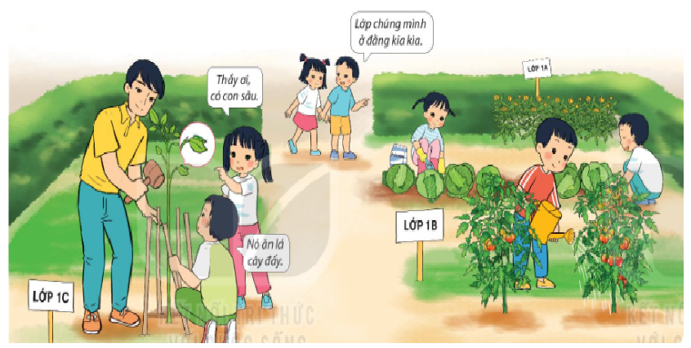
Quan sát và nêu các bạn đang làm gì?
Vì sao các bạn lại làm việc đó?
Muốn cây trồng sống mau lớn có nhiều hoa quả ta cần chăm bón phân, tưới nước và nhổ cỏ, tỉa cành cho cây.

Slide 5
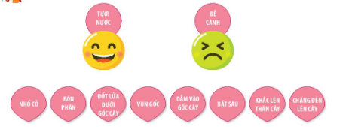
Hoạt động 2 : Thực hành:
Mình nên làm gì và không nên là gì để chăm sóc cây
Tìm cánh hoa phù hợp?

Slide 6
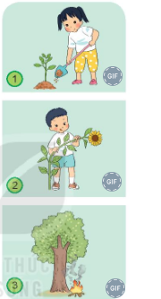
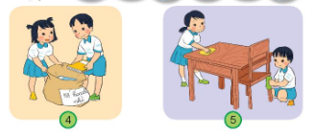
Hoạt động 3: Vận dụng
a/ Quan sát tranh và cho biết việc nào nên làm, việc nào không nên làm?
b/ Liên hệ việc làm của mình ?

Slide 7


Slide 8
TIẾT 2

Slide 9
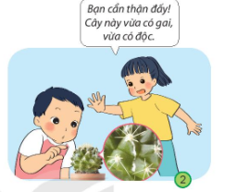
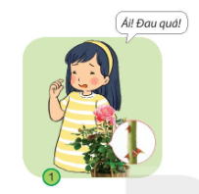
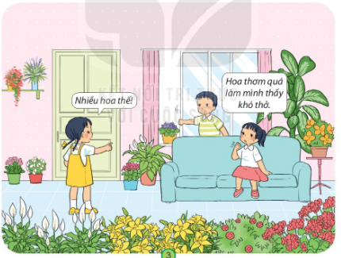
Dự đoán việc gì xảy ra cho mỗi hình sau:

Slide 10
Cây xung quanh ta có nhiều cây có gai nhọn, có cây có độc gây hại cho sức khỏe , mình cần cẩn thận khi chăm sóc hoặc vui chơi gần bụi cây.

Slide 11

HOẠT ĐỘNG NHÓM Chăm sóc và bảo vệ cây trong vườn trường và dự án của chủ đề
1-Chia sẻ về việc mình chăm sóc cây?
2-Vẽ tranh về khu vườn mơ ước của mình?

Slide 12
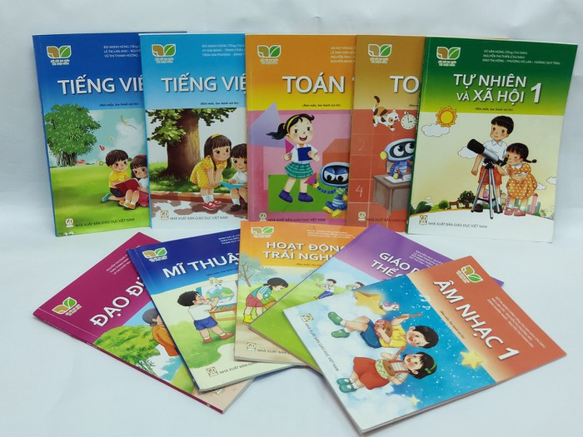
!
TRÂN TRỌNG CẢM ƠN QUÝ THẦY CÔ! Kính chúc sức khỏe!
Cảm ơn các em!
Chúc các em học giỏi

